Slide 1
Advanced Level

Slide 2
Advanced students lessons, and Unit plan

Slide 3
Advanced students lessons
الصحافة الإلكترونية

Slide 4
الصحافة الإلكترونية

Slide 5
Teacher Do: ask student several question related to their previous learning using the photos in the slide.
Speaking

Slide 6
١- ماذا ترى/ تشاهد في الصور؟
٢- أي نوع من الصحافة ترى في الصور؟
٣- صف إحدى الصور التي تراها؟
Speaking
٢
٣
١

Slide 7
١- هل تقرأ الصحف؟ أي نوع من الصحف تقرأ؟ في رأيك ما أهمية الصحف ولماذا نقرأ الصحف؟
Speaking
ناقش مع زميلك

Slide 8
٢- ما الذي يجذب انتباهك في الصحف الورقية ولماذا؟
Speaking
ناقش مع زميلك
Notes:
٦

Slide 9
٣-هل تتصفح الأخبار من خلال الشبكة العنكبوتية الانترنت ولماذا ؟
Speaking
ناقش مع زميلك

Slide 10
٤-هل تعتقد أن انتشار الصحف الإلكترونية يؤثر سلبا على مستقبل الصحف الورقية؟
Speaking
ناقش مع زميلك

Slide 11
Comprehensive Reading
الصحافة الإلكترونية
تطورت وسائل الاتصال والتكنولوجيا المعلومات وترتب على ذلك حصول المنافسة في عالم الصحافة بين الصحف (الجرائد) الورقية، والصحافة الإلكترونية. خاصة مع تزايد أعداد مستعملي الشبكة العنكبوتية. مما دفع أصحاب ومالكي الصحف التقليدية الورقية الى امتلاك مواقع الكترونية لمطبوعاتهم الورقية.
صدرت أول نسخة من الصحف الالكترونية في عام ١٩٩٣، إذ أطلقت صحيفة أمريكية نسختها الإلكترونية، تلاها صحيفتان بريطانيتان أطلقتا بدورهما نسختهما الإلكترونية عام١٩٩٤.
١

Slide 12
Comprehensive Reading
الصحافة الإلكترونية
أما عربيا، فقد أصدرت صحيفة الشرق الأوسط من لندن -وهي صحيفة ورقية عربية -نسختها الإلكترونية منذ أكثر من ثلاثة عشر عاما، وفي الوقت نفسة تمّ اصدار النسخة الإلكترونية لصحيفة النهار اللبنانية.
ويعد موقع إيلاف الذي يصدر من لندن منذ عام ٢٠٠١ بمثابة أول صحيفة إلكترونية عربية، وجدير بالذكر أن هناك زيادة ملحوظة في عدد قراء الصحف الإلكترونية بالتزامن مع زيادة انتشار هذا النوع من الصحف، وعلى جانب آخر تشهد الصحف الورقية تراجعا في عدد القراء.
٢

Slide 13
listen then Discuss with your classmate
نقاش و حوار
ما هي الصحافة الإلكترونية؟

Slide 14
Comprehensive Reading
ما هي الصحافة الإلكترونية؟
الصحافة الالكترونية؟ هي: الصحف التي يتم إصدارها ونشرها على الشبكة العنكبوتية، ويتم تصفحها عبر شاشات الحواسيب الالكترونية. وتشتمل على:المادة الصحفية والصور، والرسومات المتحركة والصوت، والفيديوهات.

Slide 15
Comprehensive Reading
أنواع الصحف الإلكترونية
الصحف الإلكترونية نوعان رئيسيان؛ هما:
الصحف الإلكترونية الكاملة.
النسخ الإلكترونية من الصحف الورقية.

Slide 16
Comprehensive Reading
الصحافة الإلكترونية
الصحف الإلكترونية الكاملة: هي صحف قائمة بذاتها، لكنها تحمل اسم الصحيفة الورقية.
النسخ الإلكترونية من الصحف الورقية: هي مواقع الصحف الورقية النصية على الشبكة العنكبوتية، والتي تقتصر خدماتها على تقديم كل أو بعض مضمون الصحيفة الورقية، كخدمة تقديم الاعلانات لها.
أعلنت عدد من الصحف الورقية إفلاسها بسبب المنافسة مع المواقع والصحف الالكترونية؛ لأنّ القارئ يحصل عليها بأقل التكاليف.
٣

Slide 17
listen then Discuss with your classmate
نقاش و حوار
في رأيك؟!، ناقش مع زميلك
ما هي أسباب نجاح وسيادة الصحافة الإلكترونية؟

Slide 18
Comprehensive Reading
اسباب نجاح وسيادة الصحافة الإلكترونية
١- انخفاض التكلفة المالية.
٢- السرعة في النشر.
٣- تتمتع بالحرية بعيداً عن الرقابة.
٤- إمكانية تضمين الخبر مقاطع صوتية أو لقطات مصوره بالفيديو مما يجعل التغطيه اكثر تأثيرا وجذبا للقارئ وتعايش في الحدث.
٥- صحافه تفاعلية يمكن للقارئ التعليق على الخبر فور قراءته، والتواصل مع جمهور القراء، ومناقشة الآراء، وارسال المقالات.
٤

Slide 19
listen then Discuss with your classmate
نقاش و حوار
في رأيك؟!، ناقش مع زميلك
ما هي الصعوبات والتحديات التي لا تزال أمام الصحف الالكترونية؟

Slide 20
Comprehensive Reading
الصعوبات والتحديات التي لا تزال أمام الصحف الالكترونية
تعاني أغلب الصحف الالكترونية من صعوبات: مالية تتعلق في التمويل. و غياب التخطيط، وعدم وضوح الرؤية المتعلقة بالمستقبل لهذا النوع من الإعلام. وعدم وجود عائد مادي لدى أغلب هذه الصحف كما هو الحال في الصحف الورقية عن طريق الاعلانات. وعدم خضوعها للرقابة في ظل غياب القوانين الخاصة بها. عدم وجود تراخيص ممنوحة لهذه الصحف حتى يمكن السيطرة عليها ومحاسبتها في حال حدوث تجاوزات.
كما أن الكثير من الصحف باتت مصدرا للشائعات والأخبار المثيرة عن الصحة وغيرها من الموضوعات. كما لا توجد نقابات مهنية للصحفيين. ولا يتم السماح لهم بالانضمام لنقابات الصحفيين التي تنظم عملهم وتحفظ حقوقهم.
٥

Slide 21
Arabic Reading Examples for Advanced level ACTFL

Slide 22
How to Create Complete Units
Create benchmark tests for a unit you will teach.
Use can-do statements to create plans to match students levels.
Choose material that supports the unit plan you designed.
Create rubrics to evaluate student learning.
Administer the same benchmark test you created in the beginning to assess student proficiency level.
١. قم بإنشاء اختبار معياري للوحدة التي ستدرسها.
٢. استخدم عبارات can-do لإنشاء خطة متكاملة لوحدة تتناسب مع مستوى الطلاب.
٣. اختر المادة التعليمية التي تتناغم مع خطة الوحدة التي صممتها مسبقا.
٤. قم بإنشاء المعيار التقيمي لتحصيل الطلاب الاكاديمي.
٥. قم بإجراء نفس الاختبار المعياري الذي قمت بإنشائه في البداية لتقييم مستوى كفاءة الطلاب.

Slide 23
مهارتي الاستماع و القراءة لجميع المستويات

Slide 24
Session Two
Benchmark Test

Slide 25
Old
Language
Domains are four:
Listening
Reading
Speaking
Writing
New Domains of Communication are three:
Interpretive
Interpersonal
Presentational

Slide 26
Interpretive Mode of Communication
تفسيري غير تفاعلي
One way communication
Listening or Reading
Goal: Comprehension
Examples of Interpretive Performance Task
View a short video about Interpretive mode and then fill in blank graphic organizer or match.

Slide 27
Interpersonal Mode of Communication
تواصل حواري تفاعلي
Two-way communication
On-demand
Spontaneous and unrehearsed
Meaning is negotiated and the end result is not known.
The message is more important than the accuracy.

Slide 28
Examples of Interpersonal performance task
تواصل حواري تفاعلي
Describe a travel destination and compare it to the destination your partner selected.
Decide the advantages and disadvantages of traveling to each destination.
Show your partner a picture of a family or country celebration, or a holiday, and talk about it.
Find the similarities and differences between the food and activities in the way each family celebrates the holiday.

Slide 29
Presentational Mode of Communication
تقديمي غير تفاعلي
One way communication by speaking or writing.
Ideas and information are rehearsed and polished.
Examples of Presentational Performance Task:
Create a presentation about a country that was researched describe and why people should visit that country.
Write a book review.
Create a poster to encourage students in the school to recycle.
Write an email to a new student in your class to tell him or her about the school, teachers, school activities, and sports.

Slide 30
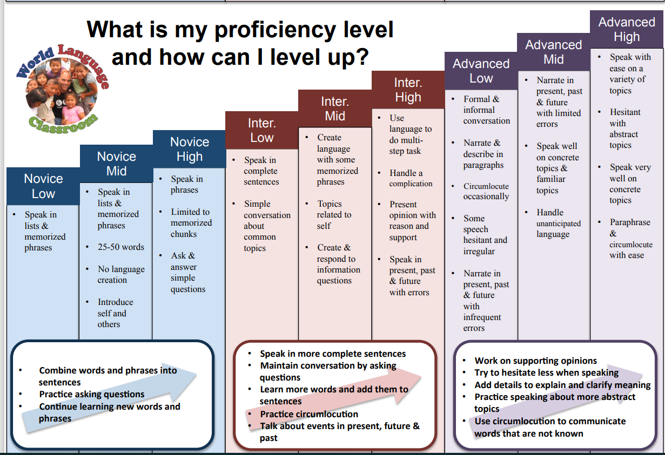

Slide 31
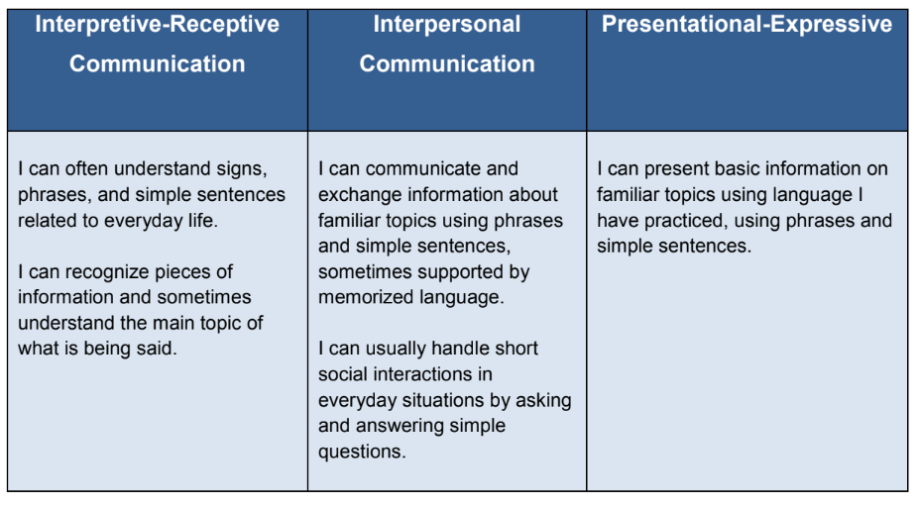
Can-do statements for benchmark test
Novice learners

Slide 32
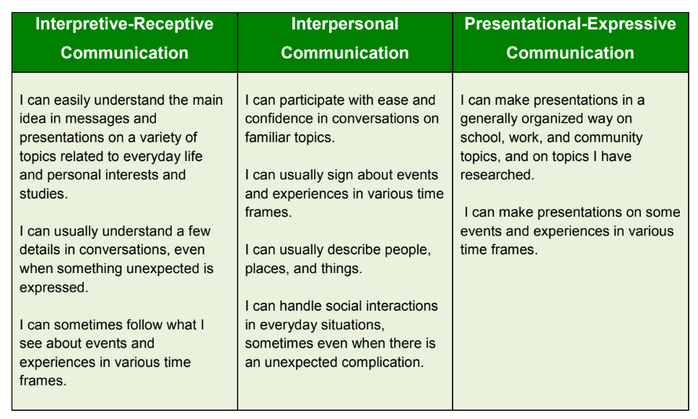
Can-do statements for benchmark tests
Intermediate learners

Slide 33
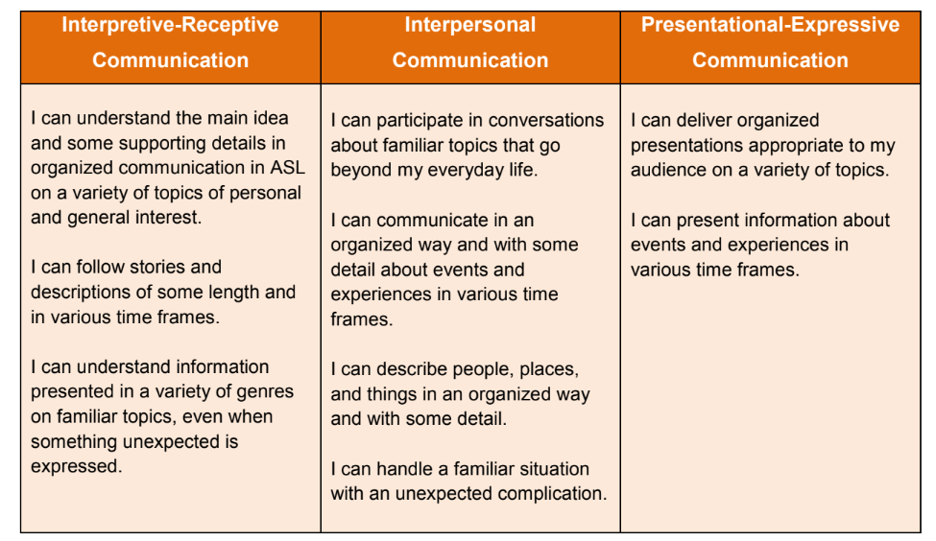
Can-do statements for benchmark test
Advanced learners

Slide 34
Why do we use benchmark tests?
Benchmarking is the process of using an evaluation instrument to establish a baseline for instruction. Benchmark tests are based on the standards and can be used before or after a unit is taught.
Teachers have to:
Do their best to make sure all their students are understanding the information that is being taught, because no two students perform the same way in school.

Slide 35
Be able to effectively differentiate their instruction so that all students have an opportunity to meet the same standards, including students with learning disabilities, as well as students who are gifted.
Use a benchmark test to make that determination to know whether or not their students are performing up to where they need be.
Learn about what may need to be reviewed with each individual student, especially with students who could benefit from being challenged just a little bit more.
Understand whether or not their teaching has been effective.

Slide 36
How do benchmark tests help students?
Benchmarking in education is essential in the lives of students. It helps to:
Keep students on track for success.
Raise the standards for education in a classroom, grade level, school, or school district.
Facilitate student transfers from one school to another. Benchmarks tell the student's next teacher whether or not he or she would fit well in the class.

Slide 37
Session Three
Running Record

Slide 38
Samples of Running Record Tests
Conventions: There is a set of universal conventions (developed by Clay, 1993) which allow teachers to accurately record what a child articulates as they read a text or section of a text.
To access examples of conventions, see: Running Record Conventions (docx - 797.7kb)
Notes:
Running Record conventions.docx

Slide 39
Samples of Running Record Tests
نموذج تقييم القراءة الشفوية.docx
Stories with Running Records
قصص مع نموذج تقييم القراءة الشفوية

Slide 40
Interpreting the Running Record “Reading Test”
Count up the total number of errors (do not include self-corrections) and calculate the accuracy rate using the formula outlined below:
(Number of words read accurately) ÷ (The total number of words) x 100
For example, if a child read 114 words correctly in a 126-word book, the accuracy rate would be:
(114 ÷ 126) x 100 = 90.5%

Slide 41
A reading accuracy rate of 95% or above indicates that the book is at a comfortable level for the child to read independently. A reading accuracy rate of between 90% and 95% signifies that the text is appropriate for use during a guided reading lesson. Below 90% indicates that the text is too difficult.
Notes made during the Oral Reading Record should indicate which strategies the child is using to read. If the child is relying heavily on one strategy, he or she may need support using other strategies.

Slide 42
What are running record tests?
As examples of benchmarks in student learning, running records are valuable tools for:
Assessing what a student is able to do, the text level at which a student is ready to learn, and how much a student has grown since the previous running record.
Assessing what a student knows and understands about the reading process because it objectively records what a student said and did while orally reading continuous texts.
Capturing thinking, as demonstrated through reading behaviors such as the use of structural and visual cues.

Slide 43
Information that Running Record Tests provide
During the assessment, the teacher must pay attention to:
Reading fluency
Intonation
Phrasing
Responses to prompts, as well as the number of errors
Miscues and the self-correction rate

Slide 44
Running records:
Score how accurately a student reads words aloud.
An accuracy percentage of 90–94 percent and a comprehension rate of between 80 and 94 percent is indicative of a student’s instructional level at which small group instruction is most effective.
Measure how well a student comprehends the text.
Provide an analysis of a reader's errors and self-corrections.
Analyze the effectiveness of the reading strategies used.

Slide 45
How to give a running records reading test?
When giving this benchmark assessment, teachers need to make sure they work through each of the steps shown below:
Select a text at an appropriate level for the student. Explain to the student that as he or she reads aloud you will be writing down what he or she is doing while reading.
Sit next to the student so that you can see the text and observe the student’s eye and finger movements as he or she reads the text.
Read the introduction to the student, and then invite the student to read the text.

Slide 46
As the student reads the text, mark the text in the Oral Reading Record section of the Benchmark Assessment sheet.
If the student is reading too fast for you to accurately record his or her behavior, ask him or her to pause while you catch up.
Intervene as little as possible and use only the conventions as recommended.
Score the student’s fluency using the Fluency Scoring Key.
Ask the student the Comprehension Questions and record his or her score.
After the student has completed all elements of the Benchmark Assessment, score and analyze the Oral Reading Record and complete the Summary of Assessment.
Analyze the Summary of Assessment and plan for future teaching.

Slide 47
7 Tips to Make Running Records Manageable and Useful
1. Create a schedule.
2. Understand cuing systems and their relation to errors.
3. Provide immediate feedback.
4. Keep a data notebook.
5. Include comprehension questions.
6. Evaluate the strategies being taught.
7. Set goals with students.

Slide 48
When you retest students
Higher achieving students can be retested once per quarter.
On-level students or just below-level should be reassessed every 6-8.
Weeks. Below grade level students should be tested every 4-6 weeks.

Slide 49
Session Four
Rubric

Slide 50
What are Rubrics?
A rubric is a type of scoring guide that assesses and articulates specific components and expectations for an assignment. Rubrics can be used for a variety of assignments: research papers, group projects, portfolios, and presentations.

Slide 51
How to Create a Rubric
Start small by creating one rubric for one assignment in a semester.
Ask colleagues if they have developed rubrics for similar assignments or adapt rubrics that are available online. For example, the AACU has rubrics for topics such as written and oral communication, critical thinking, and creative thinking. RubiStar helps you develop your rubric based on templates.
Examine an assignment for your course. Outline the elements or critical attributes to be evaluated (these attributes must be objectively measurable).
Create an evaluative range for performance quality under each element; for instance, “excellent,” “good,” “unsatisfactory.”

Slide 52
How to Create a Rubric
Add descriptors that qualify each level of performance:
Avoid using subjective or vague criteria such as “interesting” or “creative.” Instead, outline objective indicators that would fall under these categories.
The criteria must clearly differentiate one performance level from another.
Assign a numerical scale to each level.
Give a draft of the rubric to your colleagues and/or TAs for feedback.
Train students to use your rubric and solicit feedback. This will help you judge whether the rubric is clear to them and will identify any weaknesses.
Rework the rubric based on the feedback.

Slide 53
Why use rubrics?
Rubrics help instructors:
Assess assignments consistently from student-to-student.
Save time in grading, both short-term and long-term.
Give timely, effective feedback and promote student learning in a sustainable way.
Clarify expectations and components of an assignment for both students and course teaching assistants (TAs).
Refine teaching methods by evaluating rubric results.
Rubrics help students:
Understand expectations and components of an assignment.
Become more aware of their learning process and progress.
Improve work through timely and detailed feedback.

Slide 54
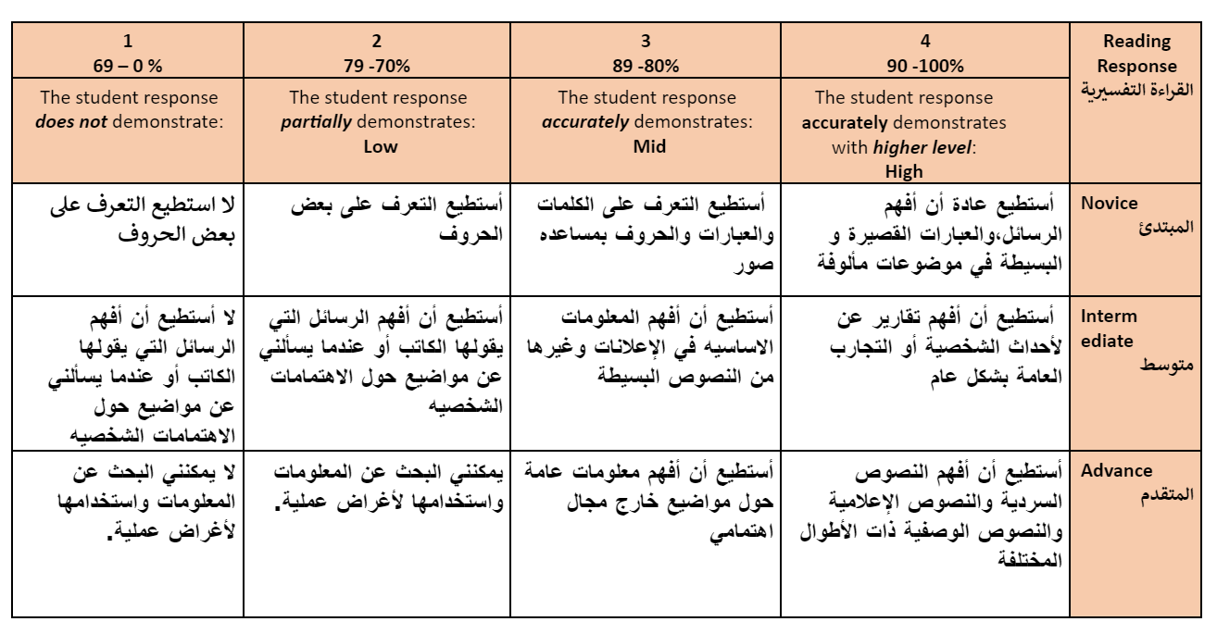
Rubric for Comprehension Reading

Slide 55
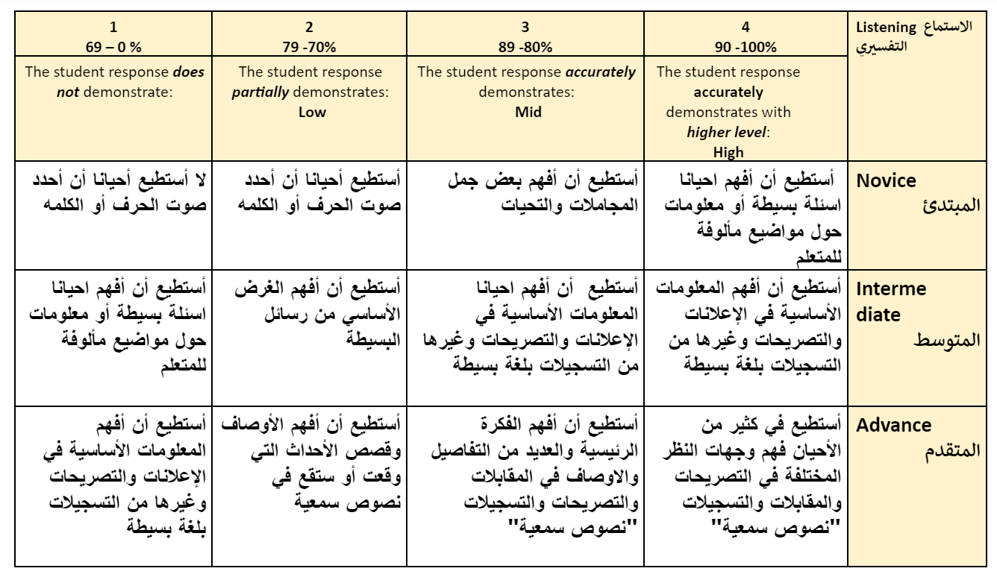
Rubric for Comprehension Listening

Slide 56
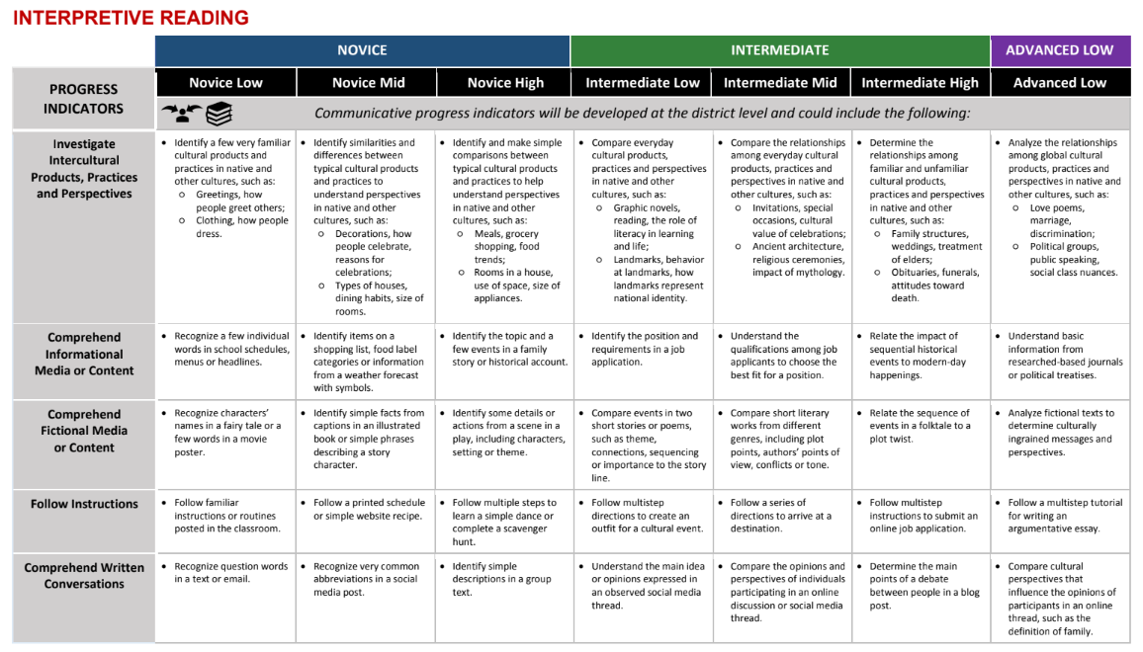
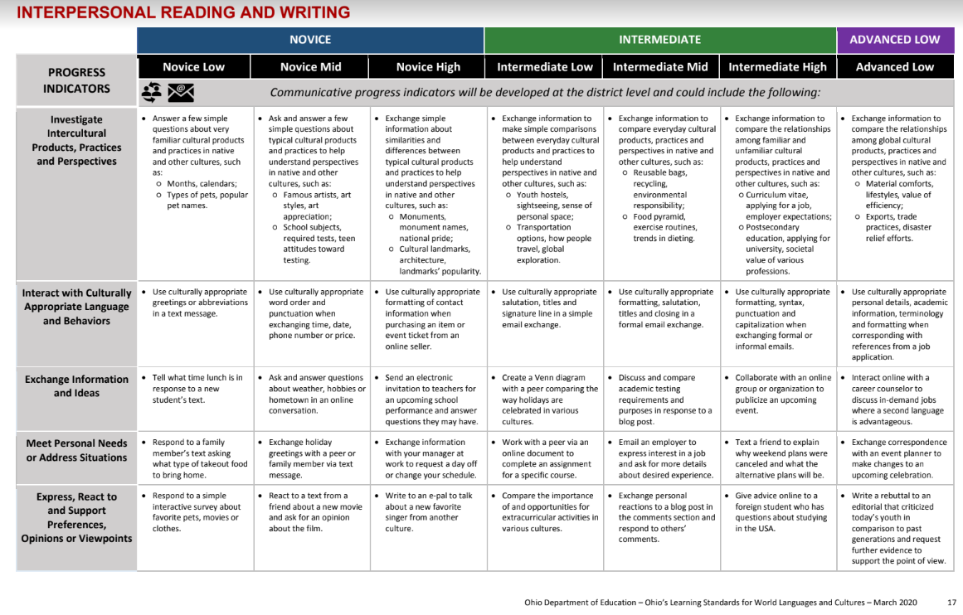
Standards for Interpretive Reading
for all levels
Standard for Interpersonal Reading for all levels

Slide 57
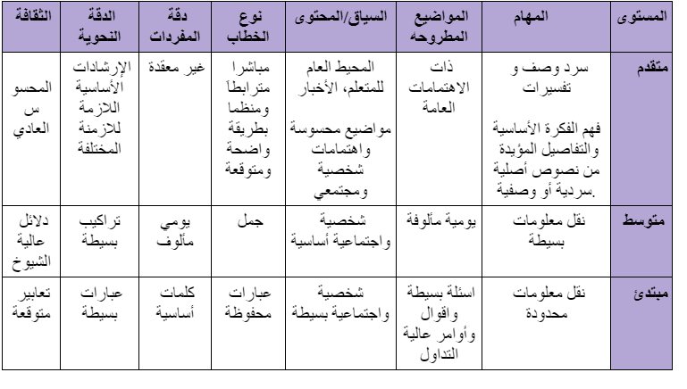
عناصر تتشارك فيها مهارتي القراءة والاستماع

